Slide 1
스케줄링
다중 프로그래밍
프로세스가 여러 개이므로 한정된 자원을 적절히 분배하여 사용 필요.
CPU를 할당할 프로세스에 고르는 과정이 필요
→ CPU 스케줄링

Slide 2




CPU 스케줄링의 목표
주어진 자원으로 전체적인 시스템의 성능을 높이는 효율성 모든 프로세스에게 자원을 골고루 배분하는 형평성
자율 주행 자동차 운영체제
자율 주행 프로세스
음악 재생 프로세스
온도 조절 프로세스
효율성과 안정성을 목표로 더 중요한 프로세스를 우선적으로 처리하는 경우도 존재.

Slide 3
CPU 스케줄링 결정이 발생하는 상황
Running → Blocked
non-preemptive : 비선점형
Running → Ready
Blocked → Ready
preemptive : 선점형
Terminate

Slide 4
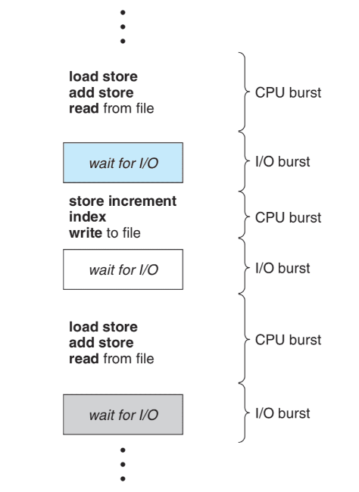
스케줄링시 고려사항
CPU bound job과 I/O bound job
CPU burst : CPU를 할당 받아 실행하는 작업
I/O burst : I/O 작업
CPU bound job CPU를 길게 사용하는, 계산 위주의 프로세스
I/O bound job I/O 작업이 존재하여 CPU를 짧게 사용하는 프로세스

Slide 5
스케줄링시 고려사항
어느 것을 우선적으로 CPU를 할당하는 것이 좋을까?
CPU bound job 우선 할당
CPU bound job
CPU burst
I/O burst
CPU burst
I/O bound job
CPU burst
I/O burst
CPU burst
I/O bound job 우선 할당
I/O bound job
CPU burst
I/O burst
CPU burst
CPU bound job
CPU burst
I/O burst
CPU burst

Slide 6
CPU 스케줄링의 성능 척도
CPU utilization (CPU 이용률)
전체 시간 중에서 CPU가 놀지 않고 일한 비율
٧ 일괄 처리 시스템
Throughput (처리량)
단위 시간당 프로세스 처리량
Turnaround time(소요 시간)
대기 시간을 포함한 프로세스가 종료되기까지의 시간
Waiting time (대기시간)
CPU를 쓰려고 들어와서 실행되기 전까지 대기하는 시간의 총합
٧ 대화형 시스템, real-time 시스템
Response time (응답 시간)
프로세스가 CPU를 쓰려고 들어와서 첫번째 출력 또는 반응이 나올 때까지 걸리는 시간.
→ 목적에 맞게 성능 척도를 고려하여 스케줄링 기법을 선택.

Slide 7
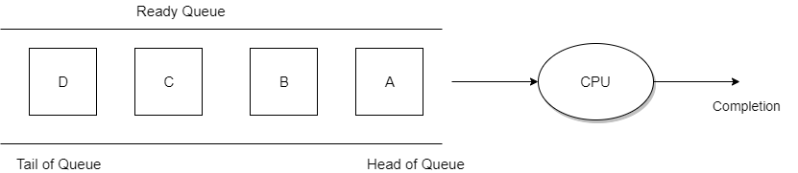
FCFS (First Come First Service)
non - preemptive
스케줄링 오버헤드가 적다.
Convoy effect

Slide 8
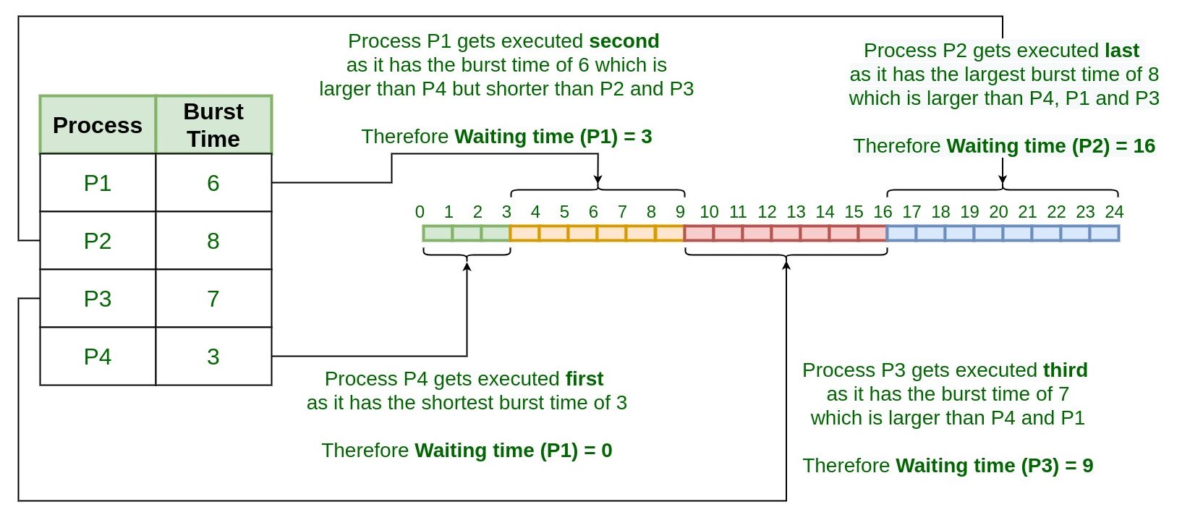
SJF (Shortest Job First)
non - preemptive
출처: https://www.geeksforgeeks.org/

Slide 9

SJF (Shortest Job First)
preemptive
Process | Duration | Order | Arrival Time
P1 | 9 | 1 | 0
P2 | 2 | 2 | 2
출처: https://www.geeksforgeeks.org/

Slide 10
SJF (Shortest Job First)
평균 대기 시간 (Waiting time)이 짧음.
Starvation
프로세스의 종료 시간을 정확하게 파악하기 어려움.
실행시간을 예측할 수 있는 기법이 필요.

